Slide 1

城市干道感应绿波协调控制模式与方法研究
交通运输工程 裴晟辉
指导老师 卢凯
2023年 3月 11日

Slide 2
答辩目录
研究背景及研究现状
研究内容及论文框架
论文工作进展
结论与展望

Slide 3
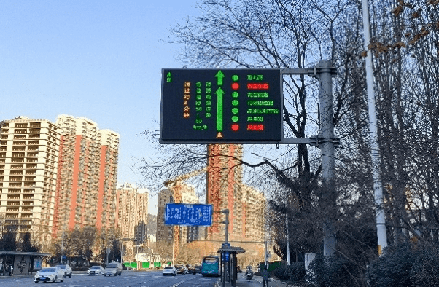
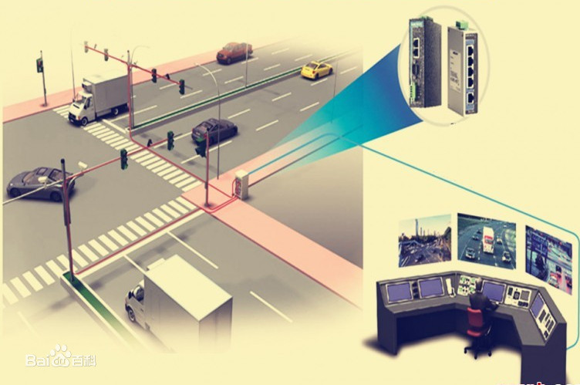
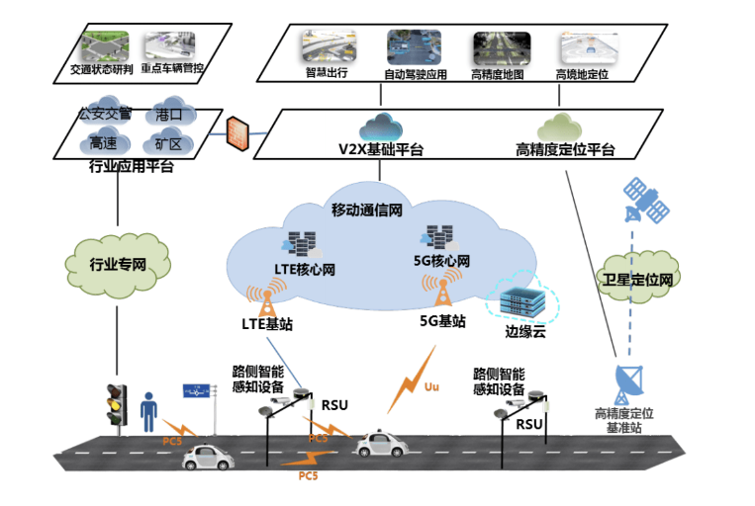
研究背景及研究现状
论文研究背景
城市交通优化需求增加
感应控制技术趋于成熟
5G车联网技术持续发展
面向交通精细化控制需求设计，基于传统干道感应绿波协调信号控制方法研究展开，融合车联网技术探究感应绿波协调控制的优化拓展空间。分析不同的干道感应绿波协调控制模式，研究不同模式下配时参数、控制流程的设计方法
Notes:
对绿波协调控制方法的研究，能充分发挥交叉口通行效率，减少延误与行程时间…

Slide 4
研究背景及研究现状
论文研究现状
1、干道感应协调控制
2015 年，美国运输研究协会（Transportation Research Board, TRB）对干道系统的感应式协调信号控制进行了深入细致的研究，包括协调控制过程中基础信号周期时长、基础绿信比时间、强制绿灯切断时刻、相位差和系统时间参考点等基础配时参数的建议取值方法。
章琨使用连续N个信号周期作为一个生成背景方案的步距，利用上个步距计算下一步距的期望基础绿灯时间，建立了考虑BRT优先的感应协调控制模型。
2、联网条件下的信号优化
Goodall等提出了一种用于信号控制预测的微观仿真算法（PMSA）。算法从网联车辆的位置、方向和速度等信息入手，利用微观仿真模型预测未来交通状况，该算法考虑了多个未装备通信设备车辆的状态。
Chen等通过对车速的动态引导，根据联网系统反馈的车辆数据信息动态调整干道信号配时，从而有效降低停车延误时间。
3、信号方案的过渡方法
卢凯等针对各交叉口过渡信号周期的允许取值范围,利用交叉口相位差调整比例的极小极大原理,提出了单周期对称调节过渡算法与N周期加权调节过渡算法。
Pohlmann等研究了路网中不同协调关系对过渡方法的作用影响,针对分时段与自适应两种交通信号控制方式进行了仿真分析,研究发现在上述两种控制方式下Smooth法比Dwell法具有更好的过渡效果。
Notes:
对绿波协调控制方法的研究，能充分发挥交叉口通行效率，减少延误与行程时间…

Slide 5
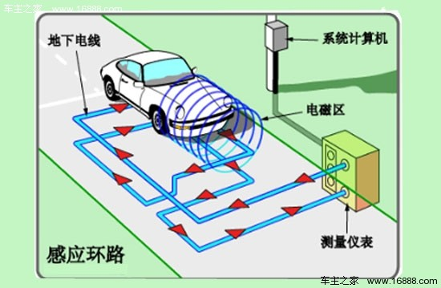
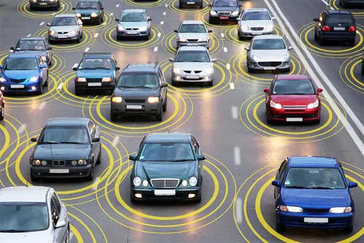

研究内容及论文框架
论文主要研究内容
第二章 非联网模式的感应绿波协调信号控制方法
非联网环境下
基于传统车检器（线圈、地磁、雷达）
车路交互程度低
第三章 联网模式的感应绿波协调信号控制方法
V2X车联网环境下
基于OBU车载单元检测
车路交互程度高
第四章 面向感应绿波协调控制的背景信号方案过渡方法
方案下发流程
背景方案切换逻辑
不同模式过渡方式异同
Notes:
对绿波协调控制方法的研究，能充分发挥交叉口通行效率，减少延误与行程时间…

Slide 6
研究内容及论文框架
论文目录
图1-1 研究技术路线图
Notes:
比如我们日常使用的手机地图、道路旁的区间测速或断面测速摄像头以及越来越多的智能汽车，都能够检测车速

Slide 7
论文工作进展
第二章 非联网模式的感应绿波协调信号控制方法
本章从单点感应控制原理和干道感应绿波协调控制原理出发，分析了协调相位与非协调相位之间的让行关系，研究了感应绿波协调控制信号参数的优化空间，提出了一种基于可变公共信号周期的干道感应绿波协调控制方法。
图2-1 感应控制原理
图2-5 感应绿波协调控制原理
图2-6 固定信号周期感应控制原理
Notes:
比如我们日常使用的手机地图、道路旁的区间测速或断面测速摄像头以及越来越多的智能汽车，都能够检测车速

Slide 8
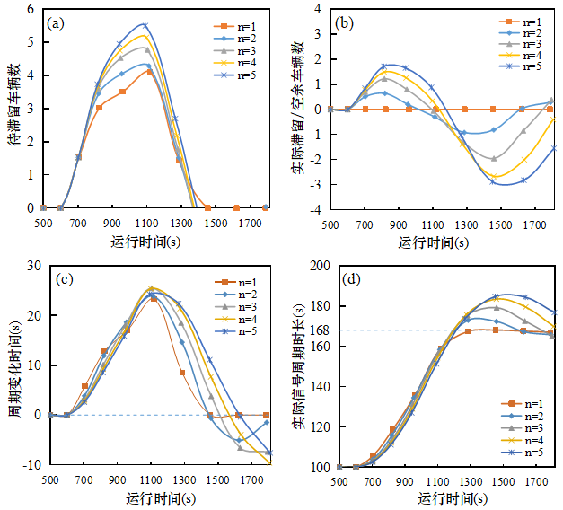
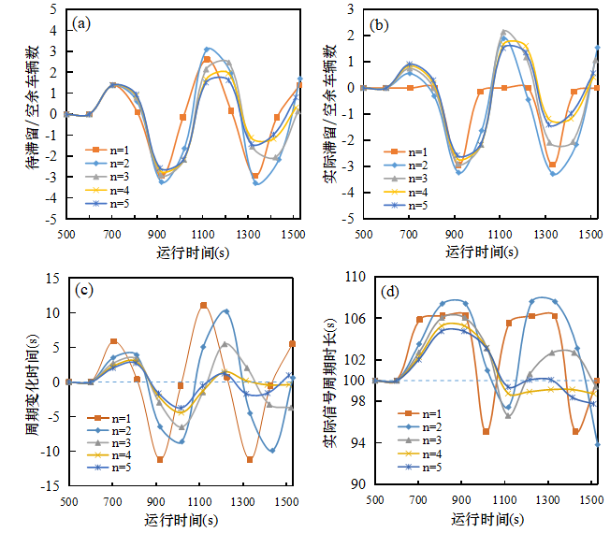
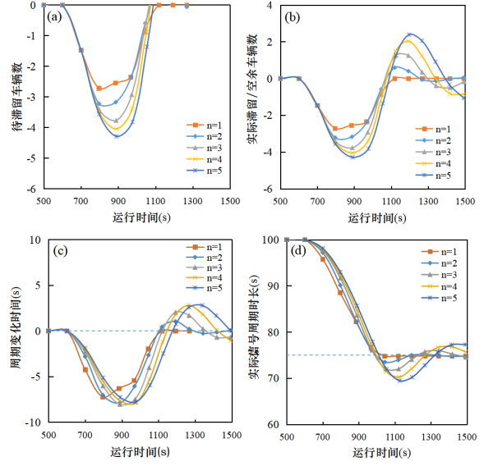
论文工作进展
2.2.2 可变信号周期的干道感应协调控制分析
图2-6至图2-10 交通流量增加/减少/波动变化情况下不同信号周期优化方案的运行结果对比
Notes:
比如我们日常使用的手机地图、道路旁的区间测速或断面测速摄像头以及越来越多的智能汽车，都能够检测车速

Slide 9
论文工作进展
2.2.2 可变信号周期的干道感应协调控制分析
式(2-1)
式(2-4)
式(2-2)
式(2-3)
式(2-5)
式(2-6)
图2-12 干道公共信号周期更新原理与执行机制
Notes:
比如我们日常使用的手机地图、道路旁的区间测速或断面测速摄像头以及越来越多的智能汽车，都能够检测车速

Slide 10
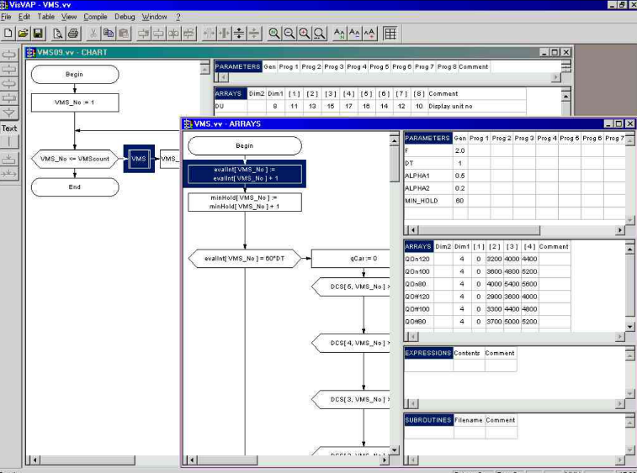
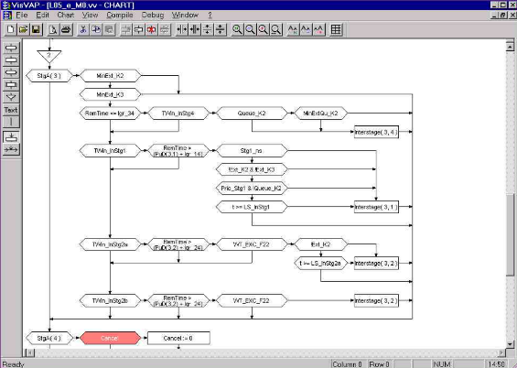
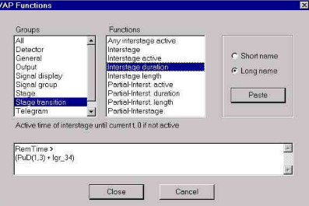
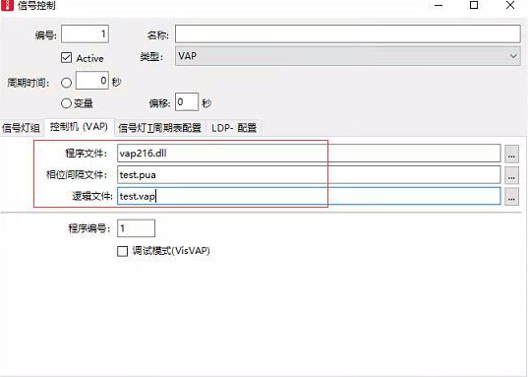
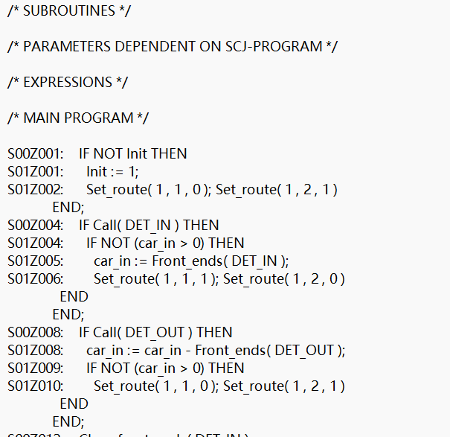
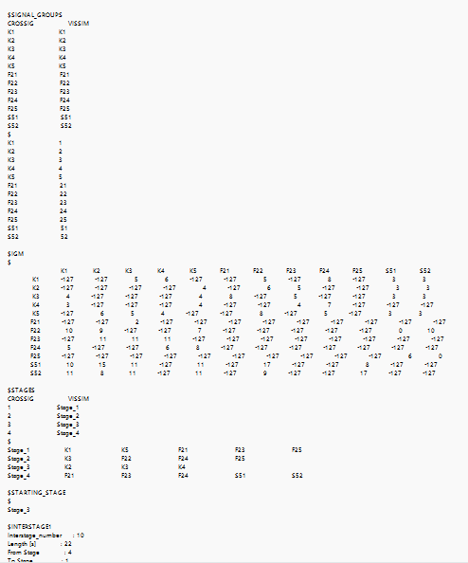
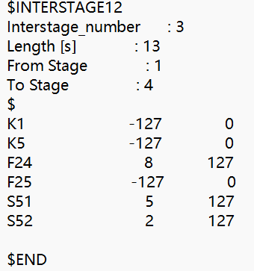
论文工作进展
2.3 仿真平台构建
单点交叉口感应控制逻辑
干道感应绿波协调控制逻辑
VISSIM仿真平台接入
信号灯组与VISSIM相位绑定
信号相位与周期时间设定
Notes:
比如我们日常使用的手机地图、道路旁的区间测速或断面测速摄像头以及越来越多的智能汽车，都能够检测车速

Slide 11
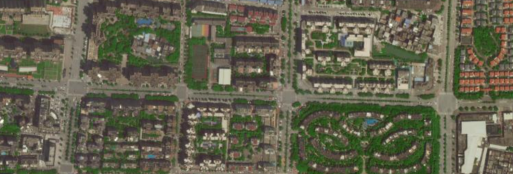
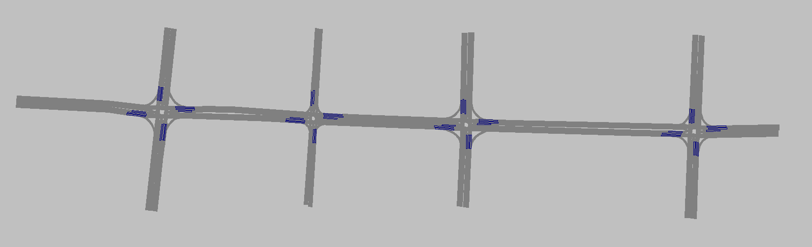
论文工作进展
2.4 仿真实验
表1 实验时段内各个交叉口的交通流量设置
表2 不同信号协调控制方案的配时参数设置
仿真底图
不同时段内三套信号控制方案评价指标对比
整个时段内三套信号控制方案总体评价指标对比
Notes:
比如我们日常使用的手机地图、道路旁的区间测速或断面测速摄像头以及越来越多的智能汽车，都能够检测车速

Slide 12
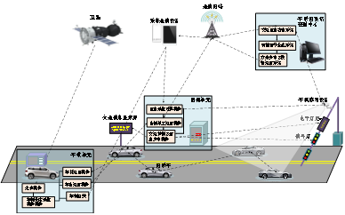
论文工作进展
第三章 联网模式的感应绿波协调信号控制方法
本章分析了联网环境下干道系统的车辆检测方式和车路协同方法，提出了联网模式下的感应绿波协调信号控制方法。
图3-1 环形线圈检测器示意图
图2-5 感应绿波协调控制原理
图3-4 车联网系统架构示意图
Notes:
比如我们日常使用的手机地图、道路旁的区间测速或断面测速摄像头以及越来越多的智能汽车，都能够检测车速

Slide 13
论文工作进展
3.2 联网环境下感应检测方式
表3-2 Wiedemann模型参数说明
图3-6 Wiedemann模型跟驰原理示意图
图3-5 EVLS算法框架
Notes:
比如我们日常使用的手机地图、道路旁的区间测速或断面测速摄像头以及越来越多的智能汽车，都能够检测车速

Slide 14
论文工作进展
3.2 联网环境下感应检测方式
1、排队区域→感应初始绿灯时间G₀
式(3-5)
式(3-2)
式(3-1)
式(3-4)
式(3-6)
2、减速&自由流区域→非网联车位置速度估算→非网联车感应控制
图3-7 减速区域插入模拟车辆示意图
图3-9 车队排队长度误检示意图
式(3-10)
式(3-11)
式(3-13)
Notes:
比如我们日常使用的手机地图、道路旁的区间测速或断面测速摄像头以及越来越多的智能汽车，都能够检测车速

Slide 15
论文工作进展
3.2.2 不同网联车市场渗透率的检测精度分析
实验表明：在较高的网联车市场渗透率条件（＞60%）下，ELVS算法对行驶车队的检测精度良好，可以完成联网模式下的车辆检测工作；而在低渗透率条件（＜60%）下，检测误差则会随之上升，进而影响联网条件的感应控制效果，此时应当引入其他车辆检测方式辅助OBU单元检测。
Notes:
比如我们日常使用的手机地图、道路旁的区间测速或断面测速摄像头以及越来越多的智能汽车，都能够检测车速

Slide 16
论文工作进展
3.3 面向感应绿波协调控制的车路协同技术分析
图3-10 干道系统车速引导示意图
将网联车诱导策略融入至联网环境下的干道感应协调信号控制中，有利于进一步扩大干道系统绿波带宽度，并进一步提升交叉口感应信号控制的优化范围。
图3-11 车速引导步骤流程图
Notes:
比如我们日常使用的手机地图、道路旁的区间测速或断面测速摄像头以及越来越多的智能汽车，都能够检测车速

Slide 17
论文工作进展
3.3 面向感应绿波协调控制的车路协同技术分析
1、车速引导设计部分算法
2、感应控制协同优化设计部分算法
Notes:
比如我们日常使用的手机地图、道路旁的区间测速或断面测速摄像头以及越来越多的智能汽车，都能够检测车速

Slide 18
论文工作进展
第四章 感应绿波信号协调控制模式过渡方法
本章针对感应绿波协调控制的信号方案过渡问题，分析不同模式下感应控制信号参数计算关系与切换逻辑，对背景信号方案的快速切换与过渡优化方法展开研究，为第二章与第三章中两种感应绿波协调控制模式提供信号方案运行逻辑。
图4-1 NEMA双环相位结构
图4-2 信号控制方案过渡原理
Notes:
比如我们日常使用的手机地图、道路旁的区间测速或断面测速摄像头以及越来越多的智能汽车，都能够检测车速

Slide 19
论文工作进展
4.2 感应绿波信号协调控制模式过渡方法
4.2.2 快速过渡方法
在过渡时间内引入感应控制，对过渡单周期的绿灯/红灯进行感应切换，可以在Dwell算法的基础上进一步缩短过渡时间，达到半周期或单相位时长的信号方案过渡效果。
图4-3 快速过渡方法示意图
Notes:
比如我们日常使用的手机地图、道路旁的区间测速或断面测速摄像头以及越来越多的智能汽车，都能够检测车速

Slide 20
论文工作进展
4.2 感应绿波信号协调控制模式过渡方法
4.2.3 平滑过渡方法
图4-5 平滑过渡方法原理
部分算法公式
图4-4 平滑过渡方法流程图
Notes:
比如我们日常使用的手机地图、道路旁的区间测速或断面测速摄像头以及越来越多的智能汽车，都能够检测车速

Slide 21
结论与展望
创新点
针对城市干道感应绿波协调控制方法，分析感应控制参数（单位绿时、周期时长、信号差）和控制模式（过渡方法、滚动优化方式、多路口连携控制）的优化问题；分析了非联网条件下感应协调控制的设计方法，提出了基于可变公共周期的干道感应协调控制方法。
针对联网环境下的干道感应协调，分析网联车市场渗透率对车辆运动估计算法（EVLS算法）的影响，并将该算法与感应控制相结合完成车辆检测工作；基于车路协同和车速引导技术分析车联网环境下干道感应协调控制模式与方法。
针对不同模式下的干道感应协调控制，分析不同控制背景方案之间的过渡方法；针对感应绿波协调控制的信号方案过渡问题，分析不同模式下感应控制信号参数计算关系与切换逻辑，对背景信号方案的快速切换与过渡优化方法展开研究。
Notes:
对绿波协调控制方法的研究，能充分发挥交叉口通行效率，减少延误与行程时间…

Slide 22
结论与展望
研究展望
如何进一步细分感应绿波协调控制模式，确定不同模式下信号配时、相位结构、适用情况等机制，完善城市干道感应绿波协调控制模型，是本文未来研究的重点方向。
如何完善信号方案过渡方法章节联网协同模式下的算法模型，是本文亟待开展的研究内容。
如何尽可能地贴近实际交通状况，设计面向感应绿波协调控制的交通仿真平台，设计合理的实验方式和算例数据，是本文后续重要的研究问题。
Notes:
对绿波协调控制方法的研究，能充分发挥交叉口通行效率，减少延误与行程时间…

Slide 23
结论与展望
学术成果
题目 | 发表刊物 | 作者排序（不含导师） | 刊物级别 | 状态
《基于可变公共信号周期的干道感应协调信号控制方法》 | 《铁道科学与工程学报》 | 1 | EI | 录用
待完善工作
序号 | 工作内容
1 | 完成第三章仿真数据及实验
2 | 补充第四章联网模式的背景信号方案过渡方法
3 | 完成第五章总结
4 | 参考文献标号排序
5 | 核对格式、错别字等
Notes:
对绿波协调控制方法的研究，能充分发挥交叉口通行效率，减少延误与行程时间…

Slide 24

谢谢聆听！

